Slide 1
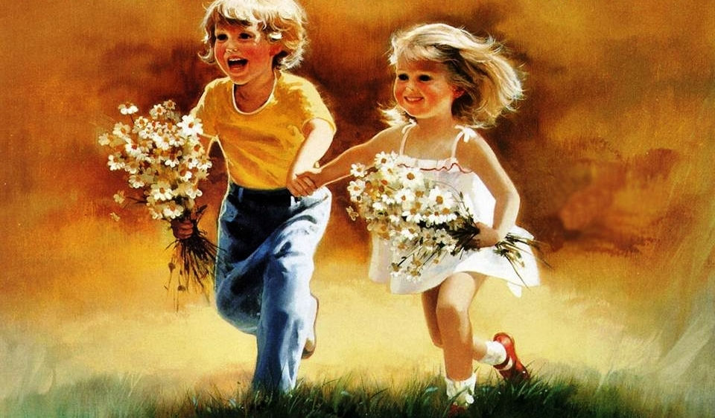

Летняя презентация:
«СЧАСТЛИВОЕ
ДЕТСТВО»

Slide 2
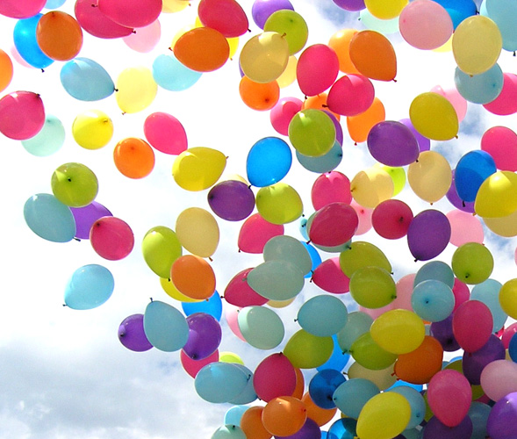
«Детям необходимо ежедневно радоваться , удивляться жизни и чувствовать со стороны окружающих их взрослых внимание, заботу и ласку. Детство не время для испытаний. Детство обязательно должно быть счастливым.»

Slide 3
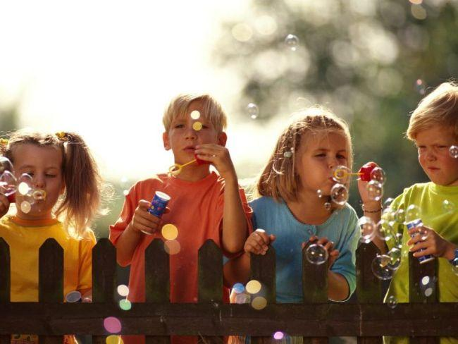
Цель
Реализовывать знание языка на праздниках: привлекать детей к чтению стихов, показу инсценировок, пению песен на русском языке.

Slide 4

Задачи
Создание атмосферы праздника и хорошего настроения;
Формировать интерес к совместным играм, к стихам;
Формировать средствами художественной литературы любовь и бережное отношение к игрушкам;
Развивать воображение, память, речь, речевую выразительность, артистизм;
Развивать двигательные активности детей;
Активизация речевой деятельности детей;
Воспитывать у детей доброжелательность, вежливость, уважение к окружающим;
Воспитывать желание участвовать в совместных играх.

Slide 5
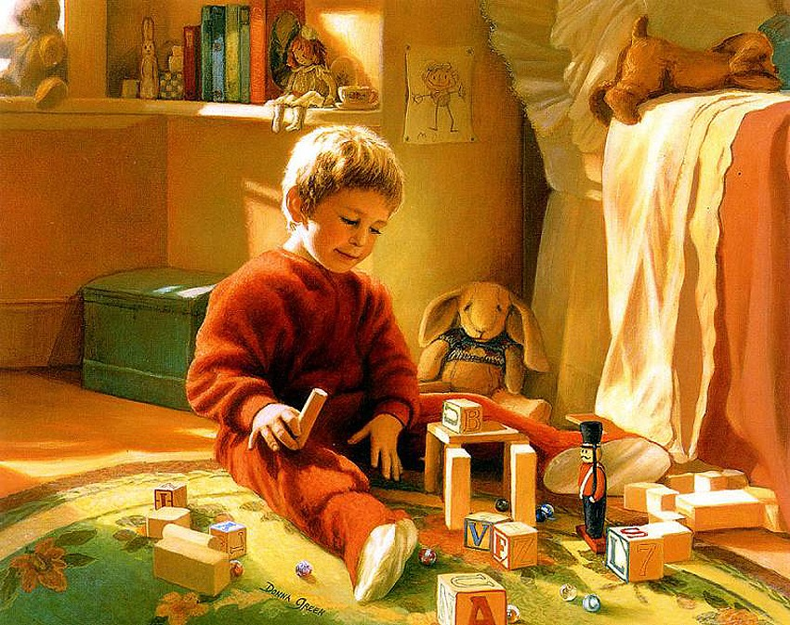
Предварительная работа
Чтение произведений А.Барто и рассматривание иллюстраций к ним.
Организация выставки детских рисунков из бросового материала по теме.
Беседы об игрушках, отношение к ним.
Дети совместно с родителями заучивали стихи.
Разучивание стихов, песен, игр с детьми.

Slide 6

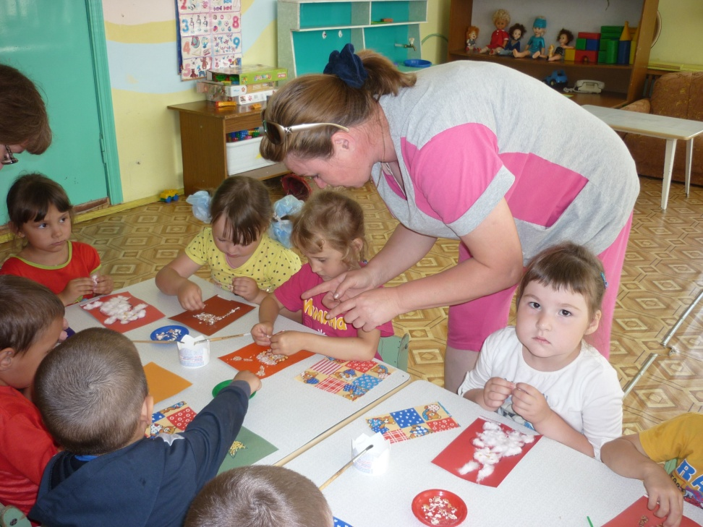
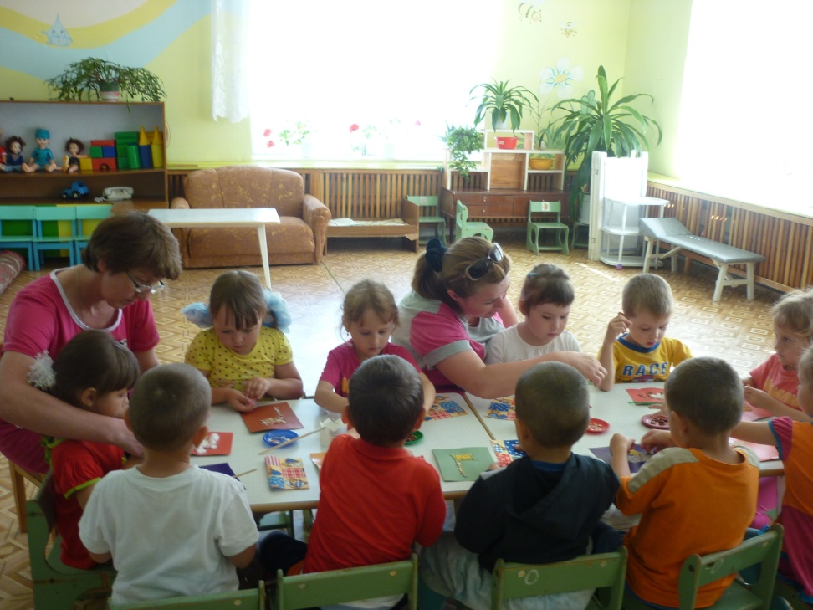
НАШИ РУКИ
НЕ ЗНАЮТ СКУКИ

Slide 7
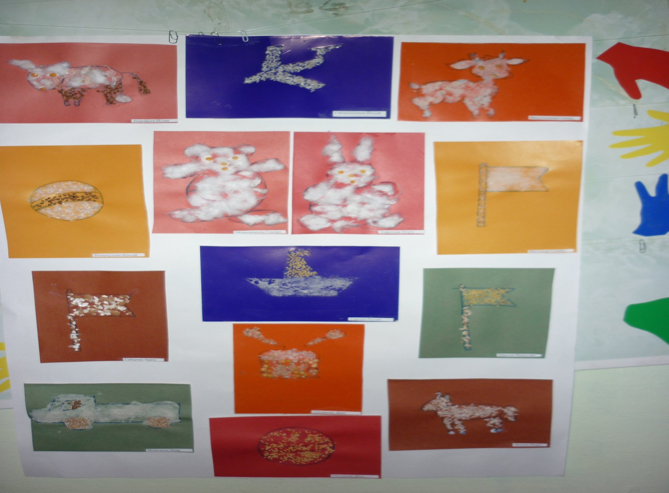
Наш вернисаж

Slide 8
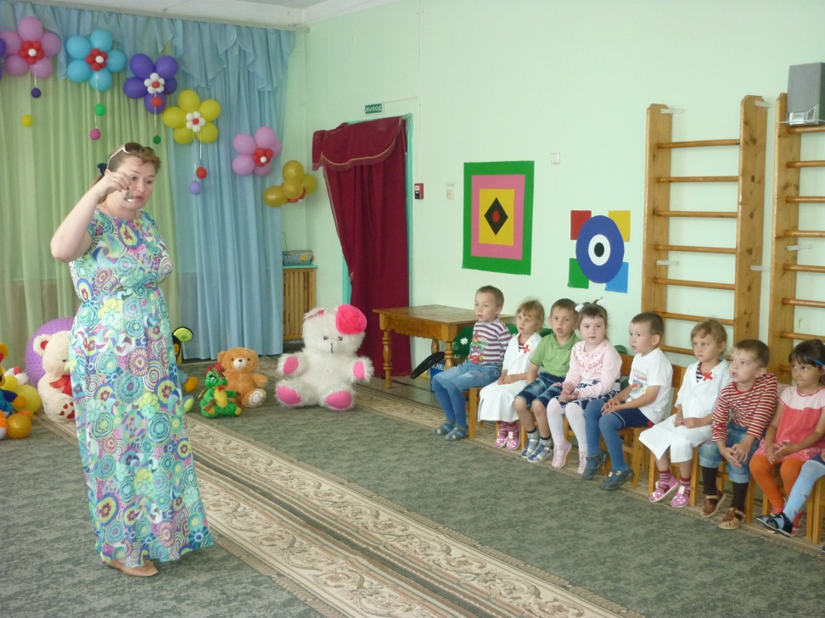
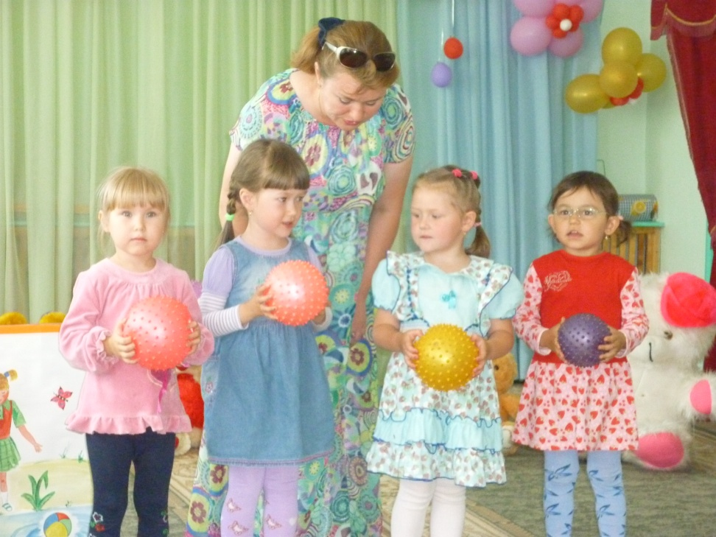
В колокольчик позвоню, в гости праздник приглашу.
Мой веселый звонкий мяч ты куда помчался в скач...

Slide 9
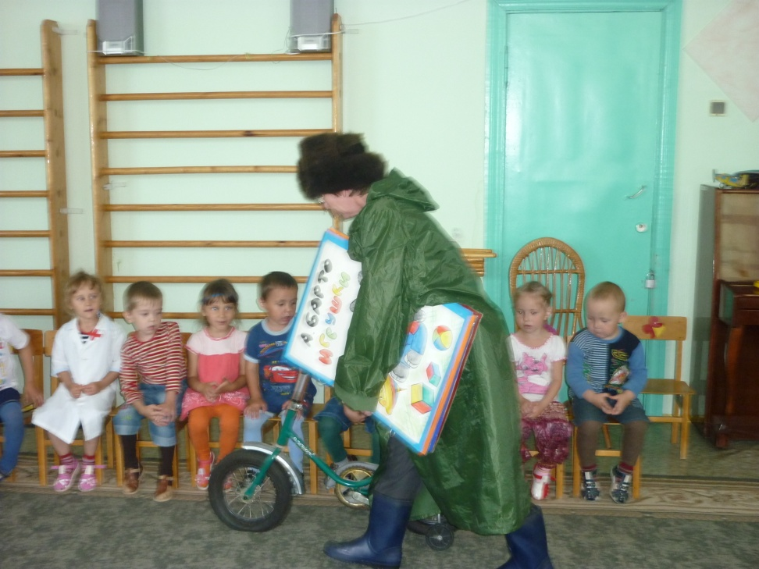
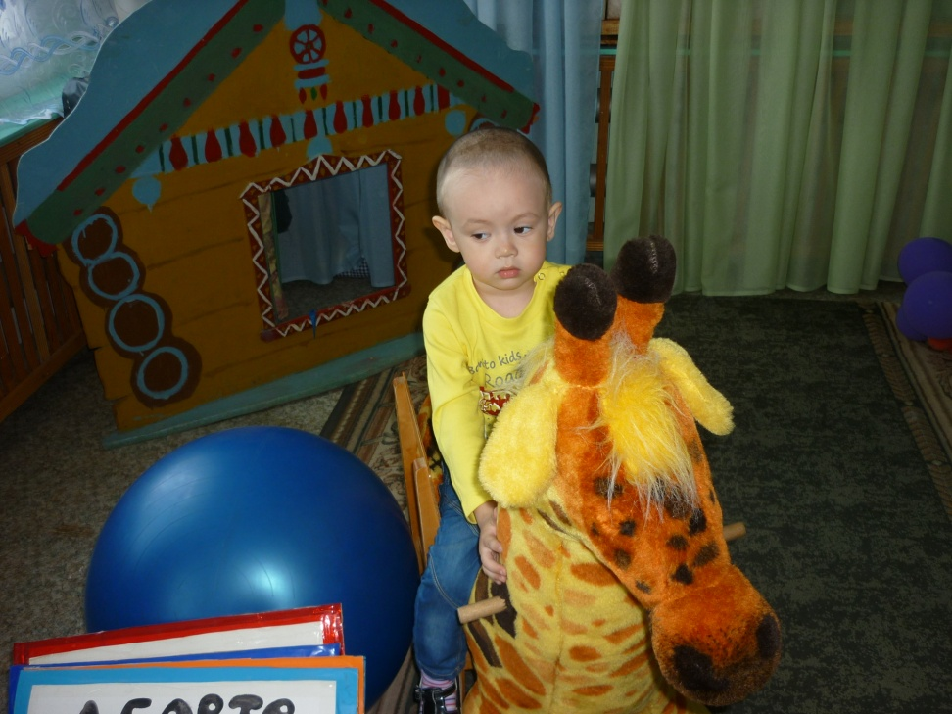
Кто стучится в дверь ко мне,
С толстой сумкой на ремне?
Это он, это он
Это - Саша-почтальон
Я люблю свою лошадку, Причешу ей шёрстку гладко Гребешком приглажу хвостик и Верхом поеду в гости.

Slide 10
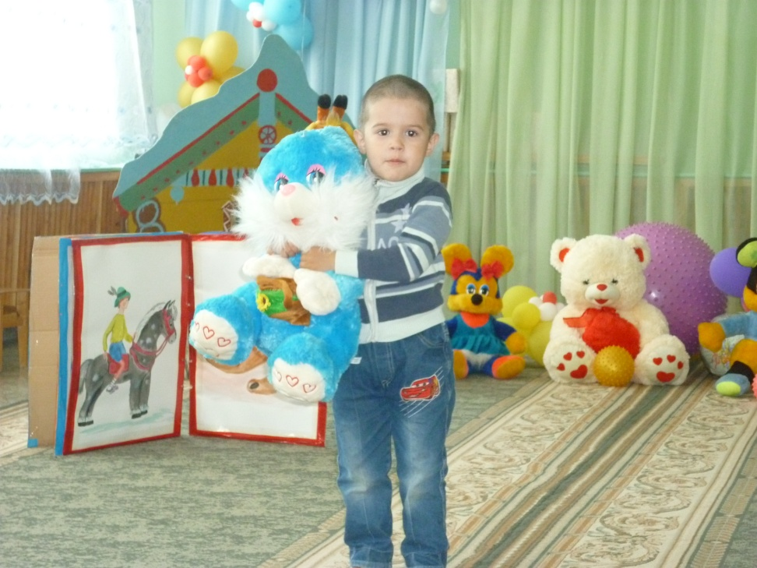
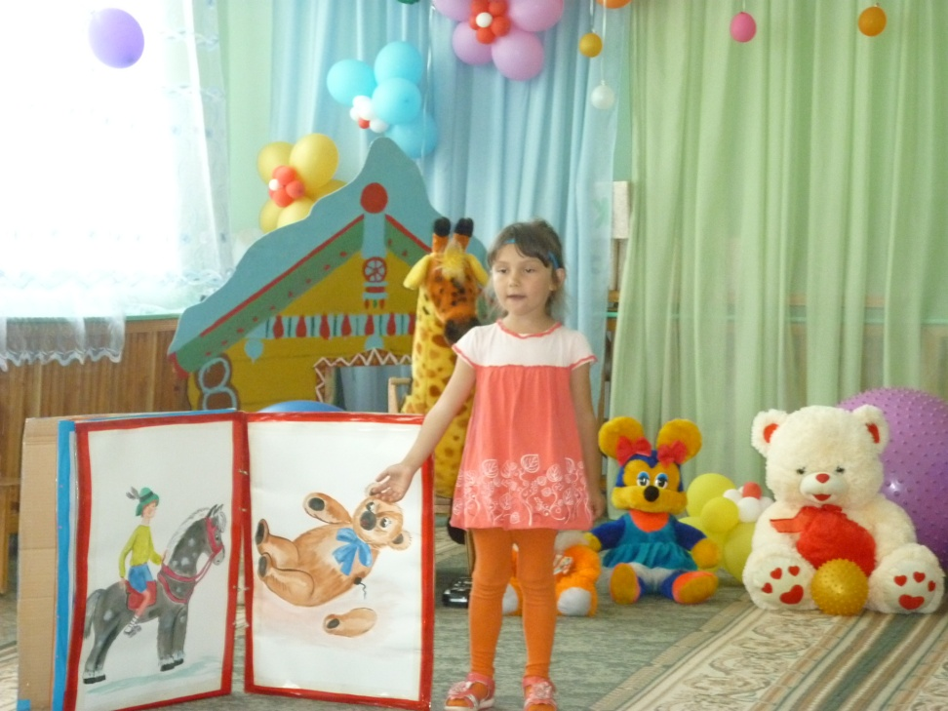
Зайку бросила хозяйка…
Уронили мишку на пол…

Slide 11
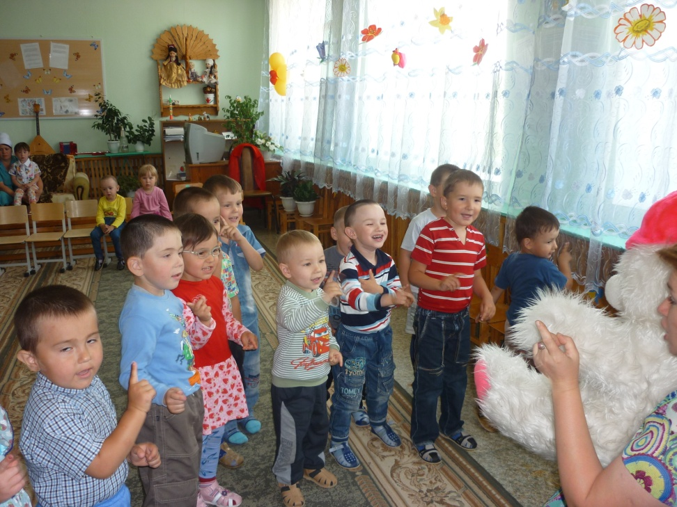
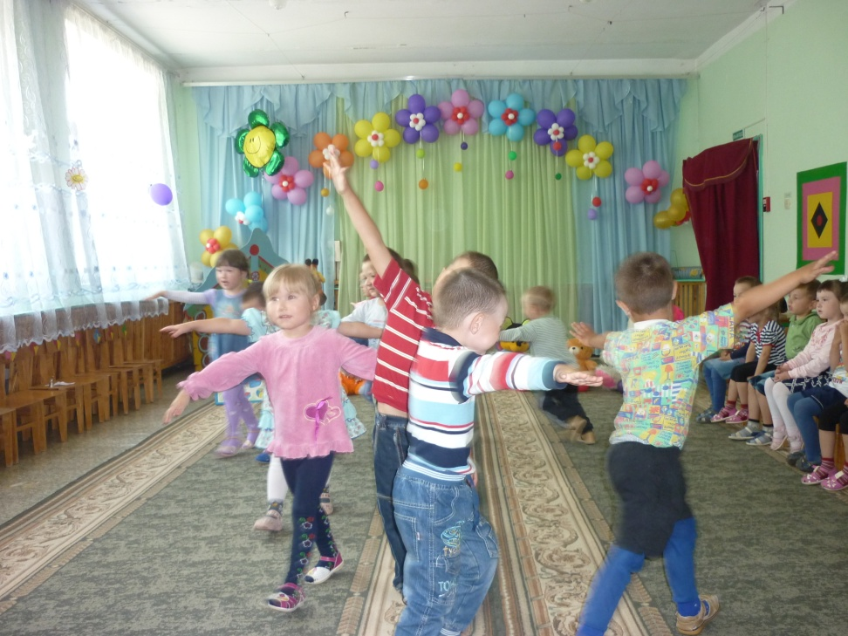
Даже гости не устояли с нами вместе играли.
Самолёт построим сами, пронесемся над лесами…

Slide 12
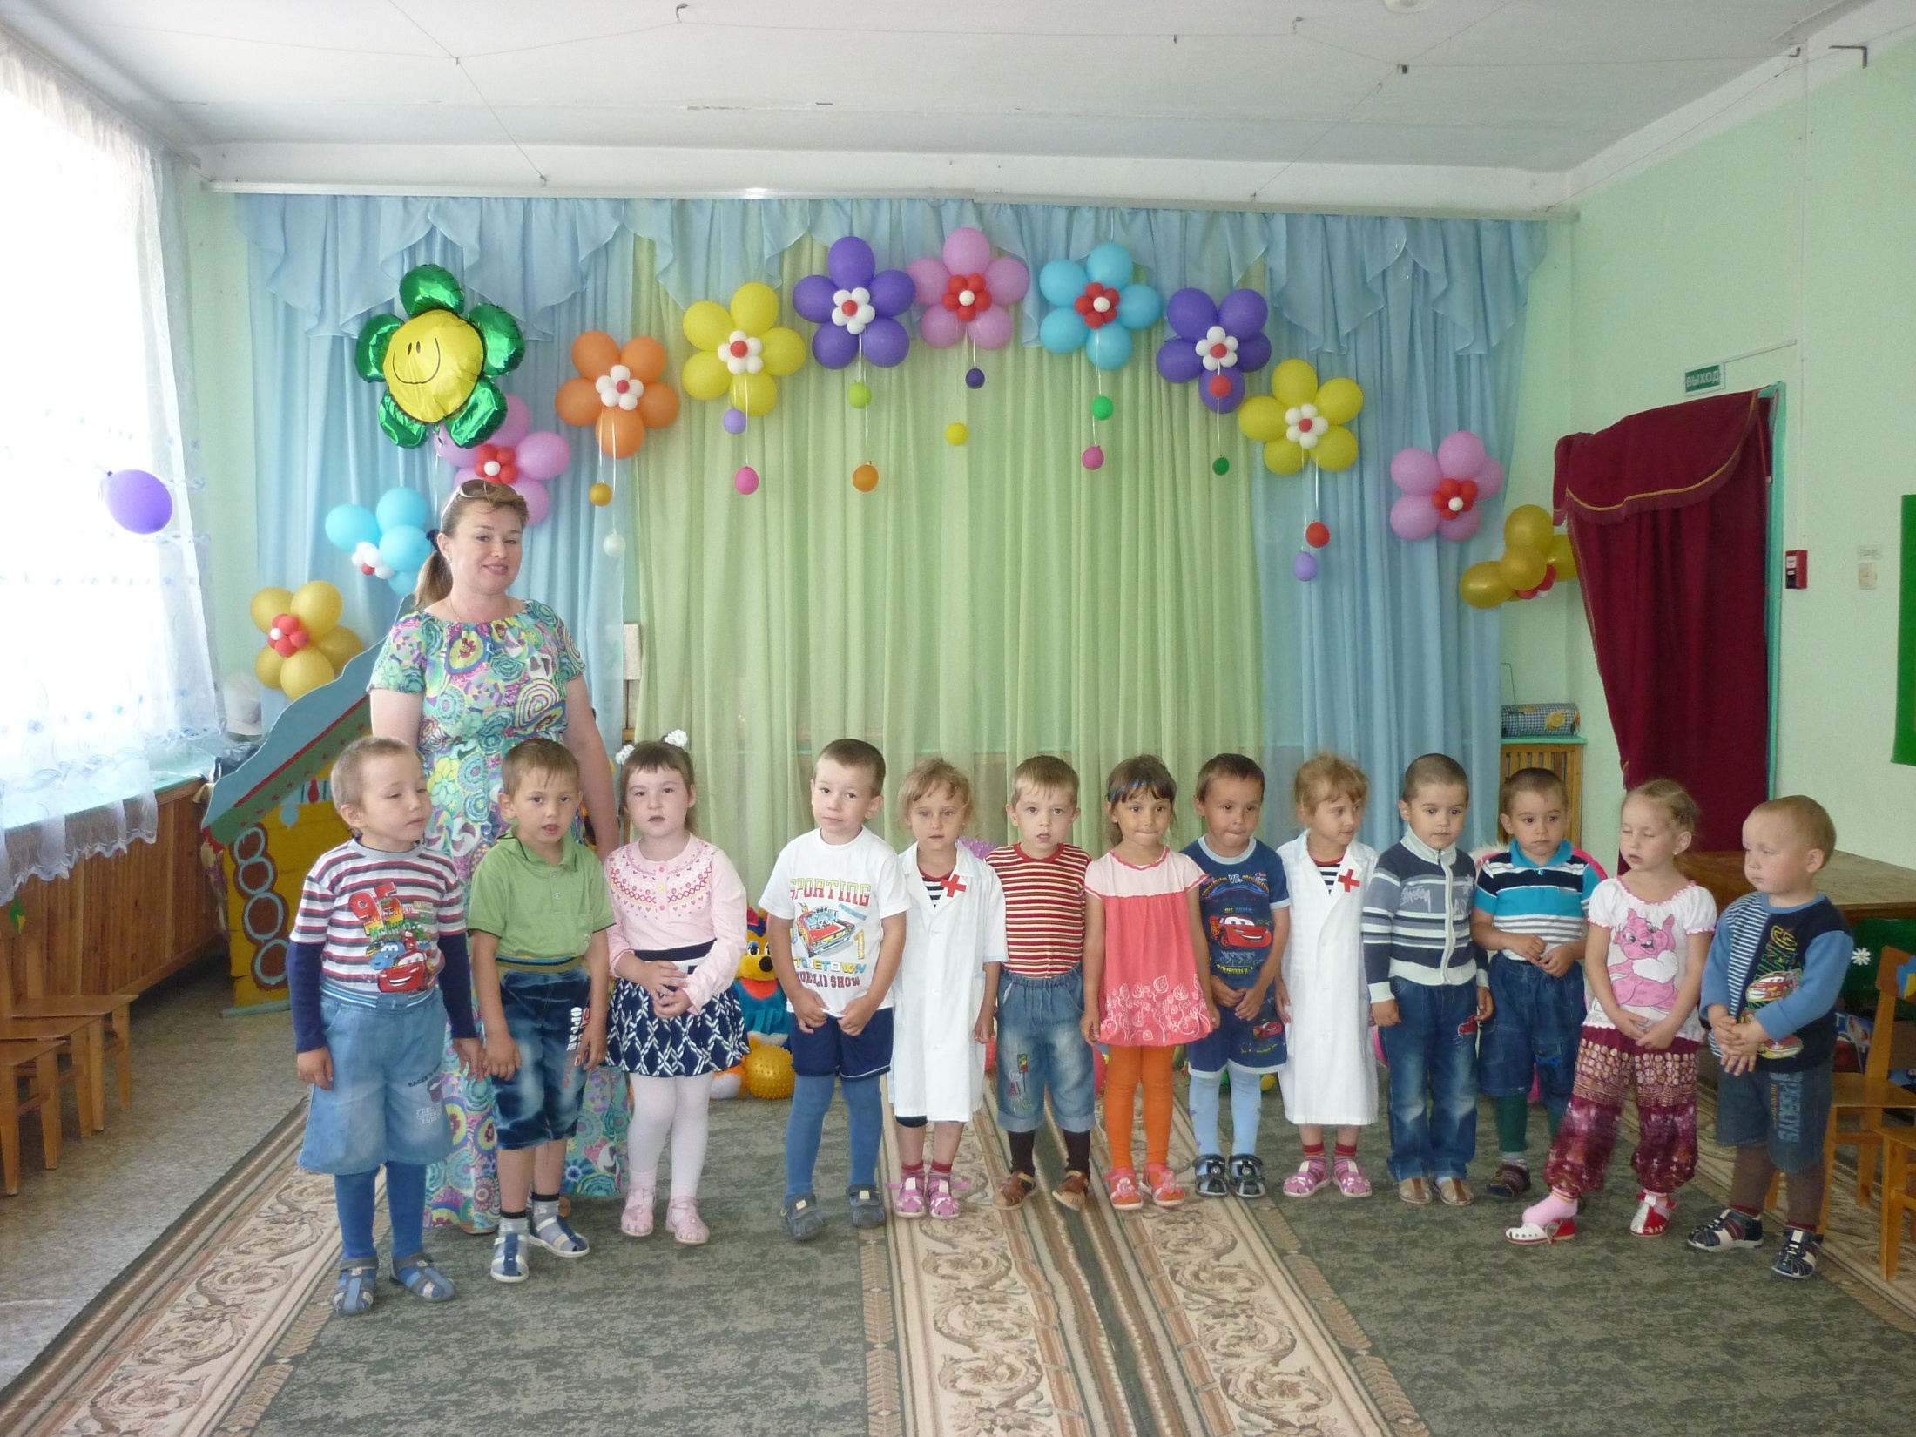
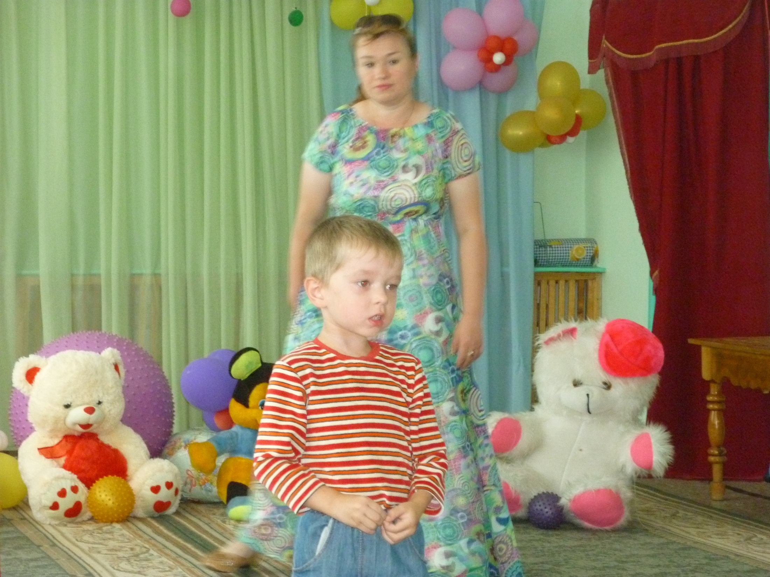
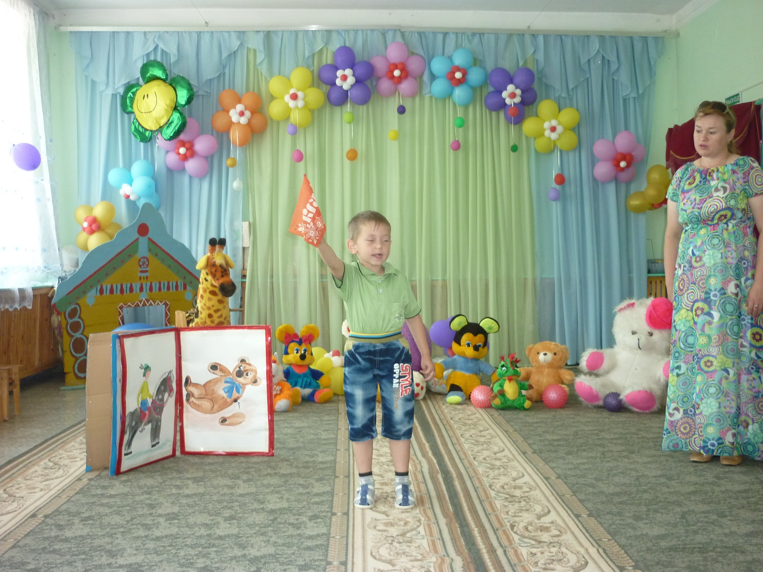
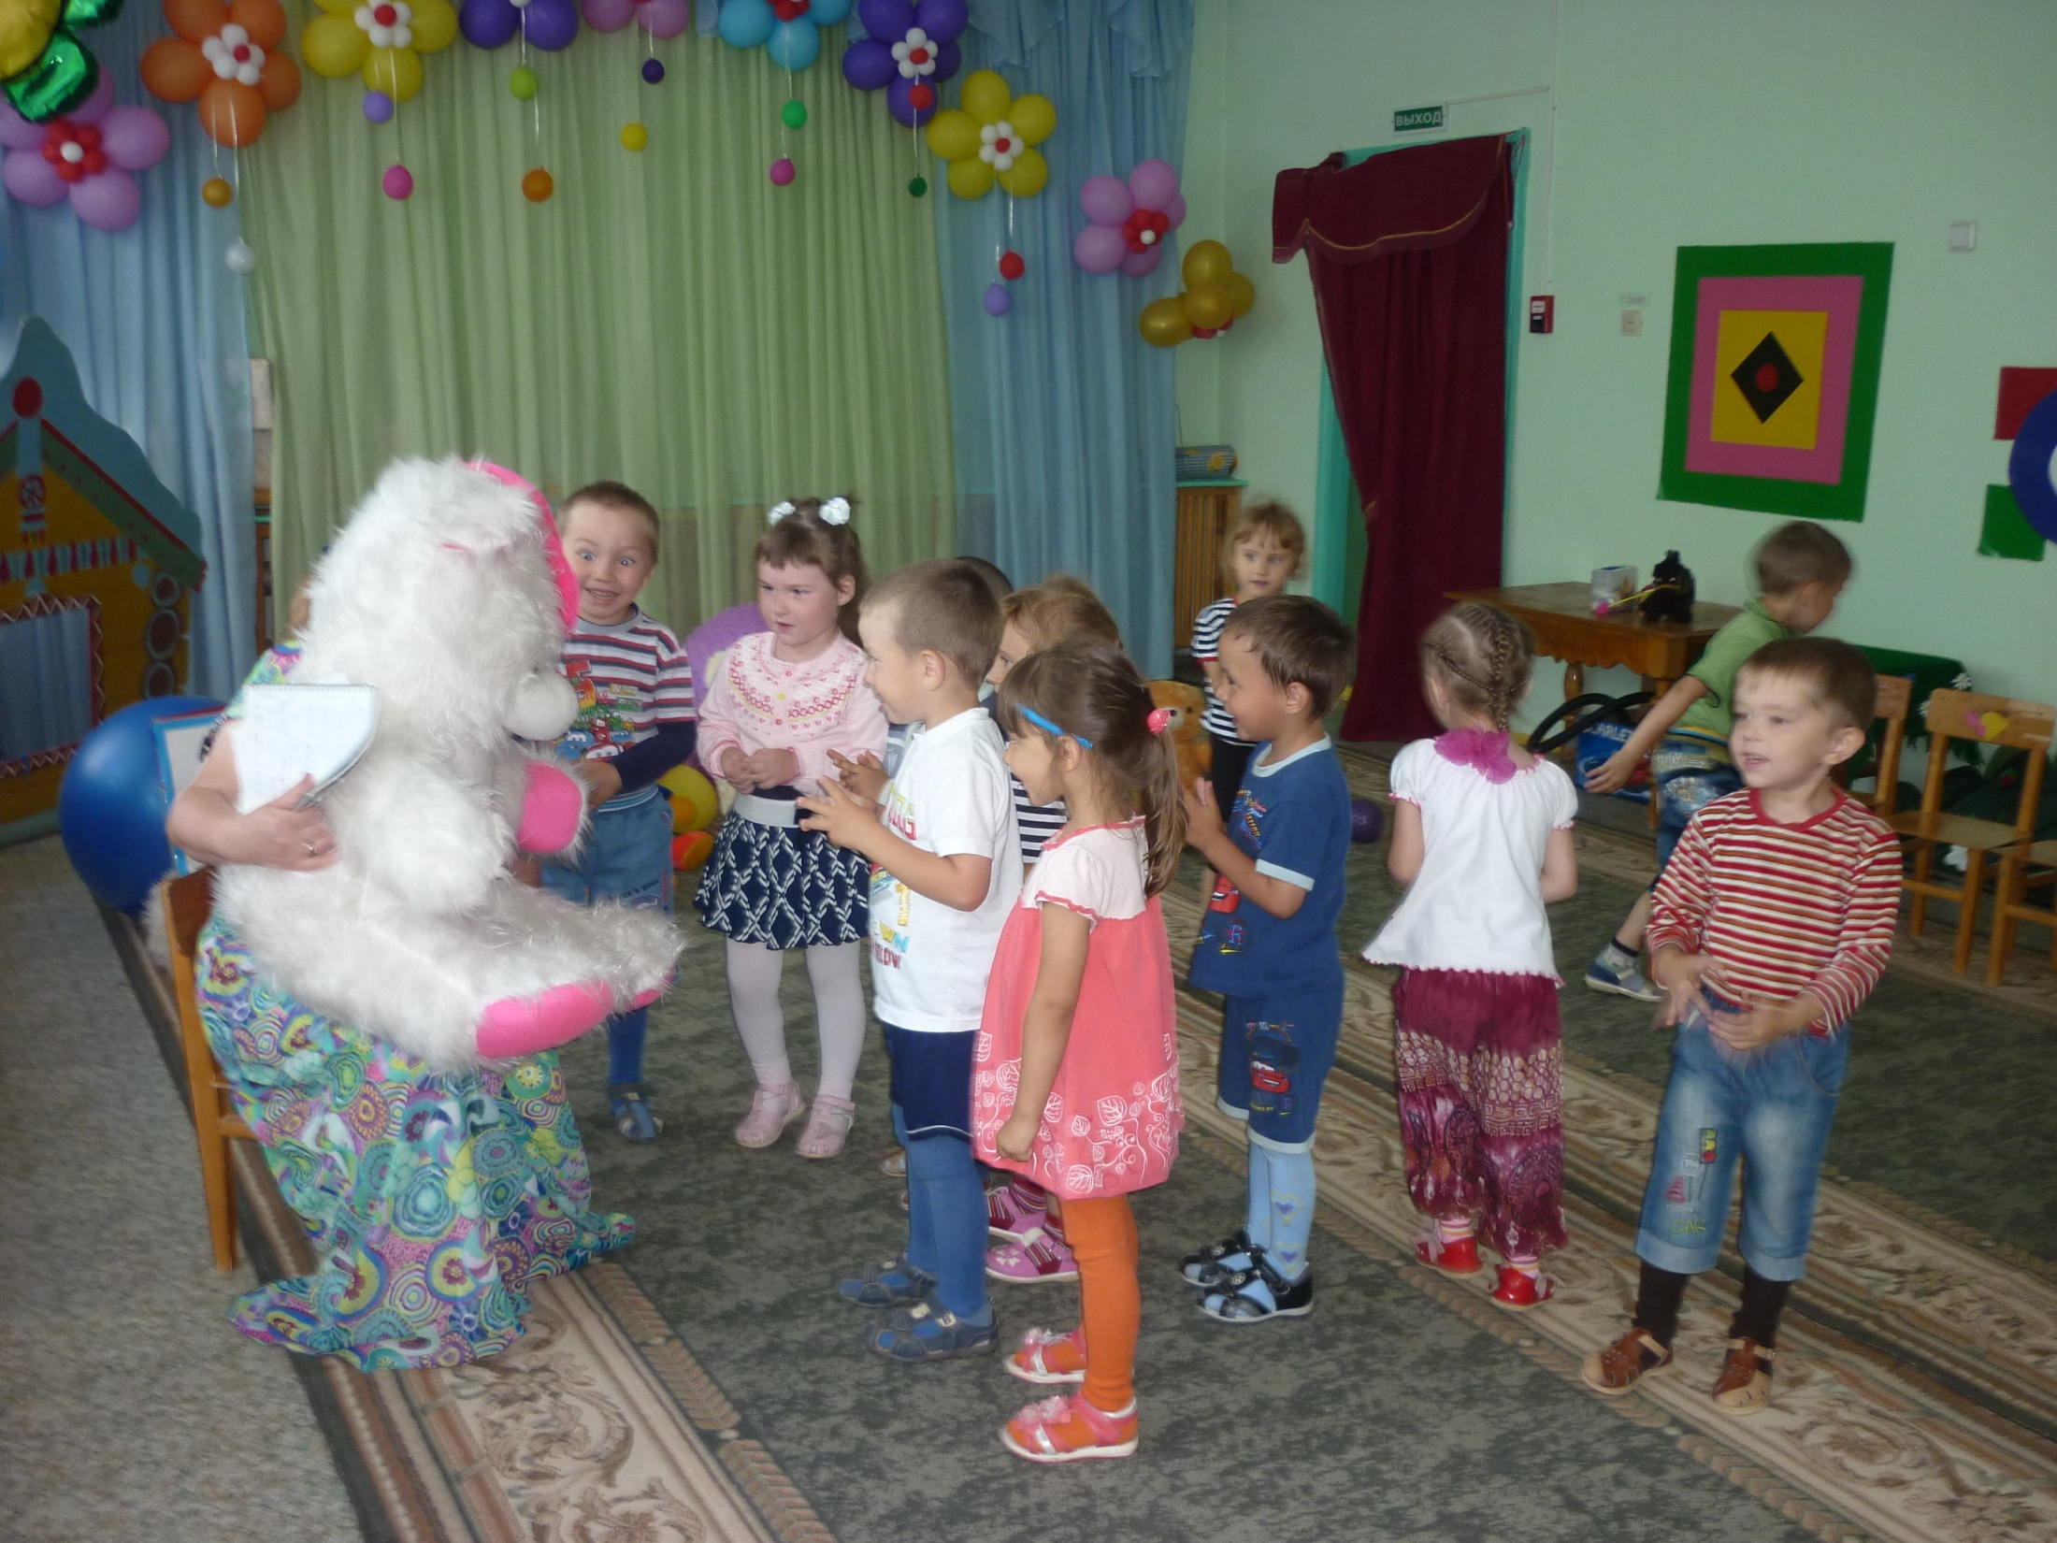
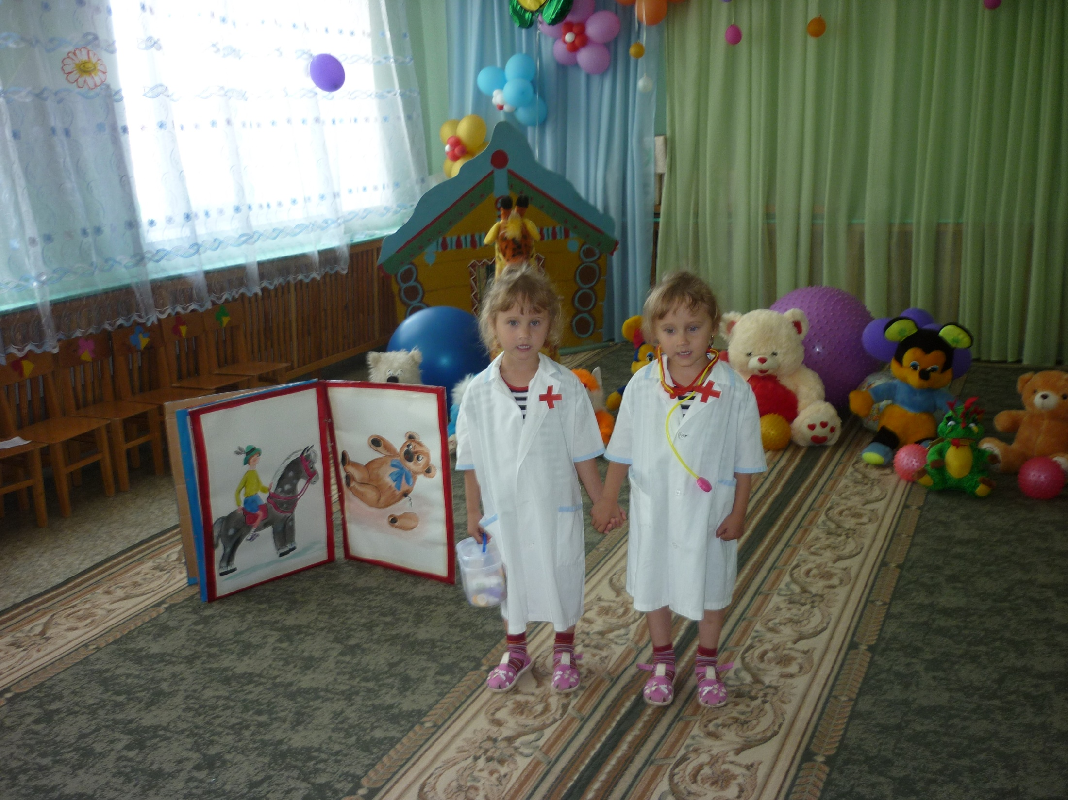
Что такое счастье?

Slide 13
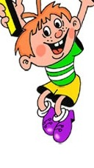
Спасибо за внимание

